Slide 1
Spotify Tracks Dataset
Dennis donofrio e manuel gabrieli

Slide 2
Descrizione
114’000 record
20 colonne
125 generi musicali
Dataset aggiornato 4 anni fa

Slide 3
Colonne interessanti
Danceability, energy -> float 0.0 1.0
Popularity 0 100 -> calcolato da spotify
Artists, album_name, track_name, track_genre
Molte colonne numeriche
Notes:
Fare ascoltare le canzoni per fare capire danceability e energy

Slide 4
Idee di grafici
Scatter plot danceability popularity
Heatmap correlazioni
Boxplot energy per genere musicale
Notes:
Heatmap delle correlazioni Questo grafico permette di vedere le relazioni tra le diverse caratteristiche delle canzoni, come energia, danceability, loudness e popolarità. L’obiettivo è capire quali variabili sono collegate tra loro e quali influenzano maggiormente il successo di un brano.
Scatter Plot tra Danceability e Popularity Questo grafico confronta quanto una canzone sia ballabile con la sua popolarità su Spotify. Può aiutare a capire se le canzoni più adatte al ballo tendono ad essere anche le più ascoltate.
Box Plot dell’Energy per genere musicale Questo grafico confronta il livello di energia tra diversi generi musicali. Permette di osservare differenze tra i generi e identificare quali tipi di musica tendono ad essere più intensi o dinamici.

Slide 5
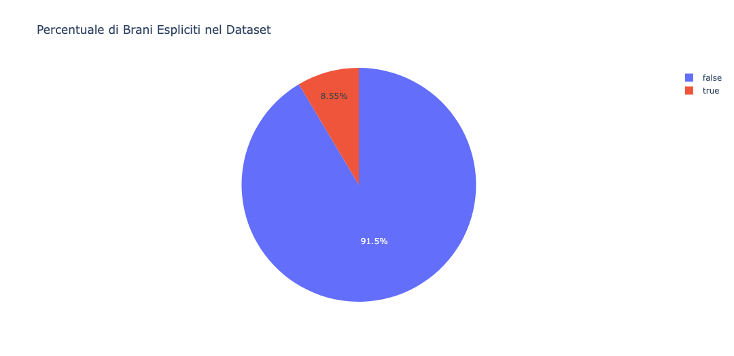

Slide 6
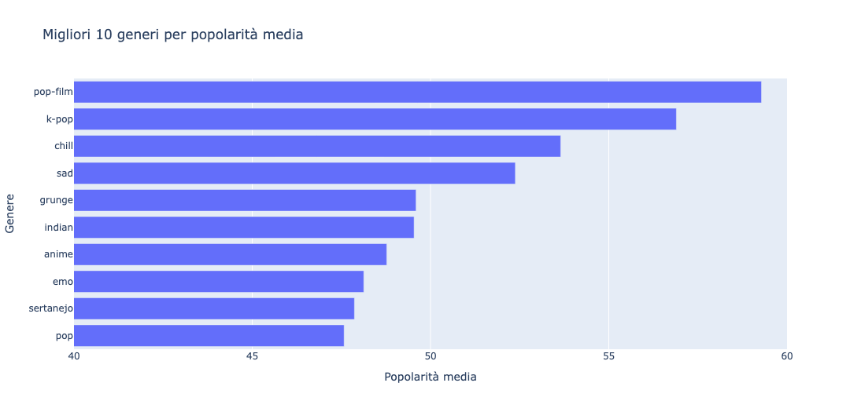

Slide 7
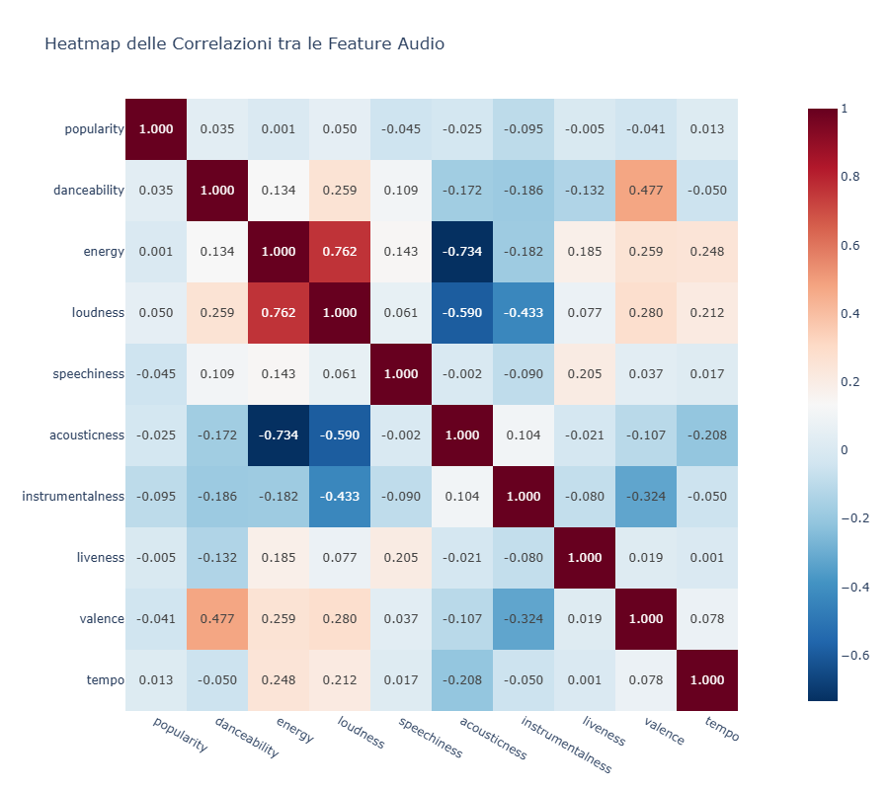
Notes:
Popularity: popolarità su spotify da 0 a 100
Danceability: quanto è adatta al ballo, ricavato da ritmo, stabilita del beat, velocita, regolarita musicale
Energy: canzoni veloci, rumorose, dinamiche
Loudness: volume medio della canzone
Speechiness: presenza di parole parlate nel brano
Acousticness: quanto e acustica, tanti strumenti naturali e pochi effetti elettronici
Instrumentalness: probabilita che una canzone non contenga voce
Liveness: probabilita che il brano e registrato dal vivo
Valence: mood emotivo della canzone, valori alti musica positiva, allegra, felice, valori bassi musica triste, malinconica, emotiva
Tempo: velocita della canzone in bpm

